Slide 1
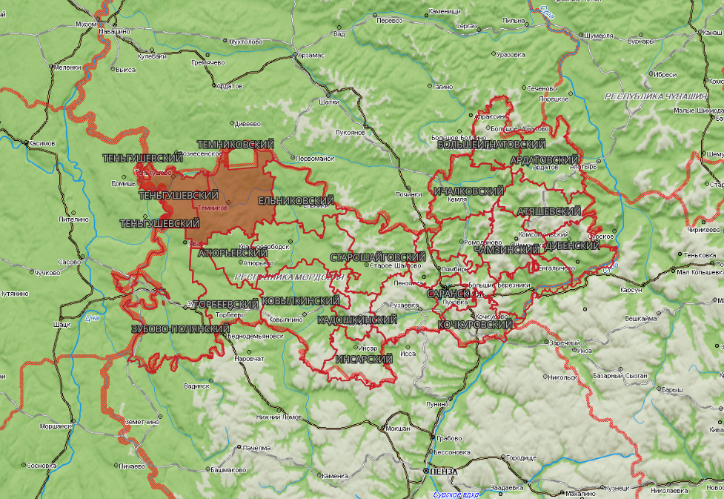

ИНФОРМАЦИОННЫЕ МАТЕРИАЛЫ ПО КЛАССАМ ПОЖАРНОЙ ОПАСНОСТИ НА
ТЕРРИТОРИИ РЕСПУБЛИКИ МОРДОВИЯ (РИСК ПРИРОДНЫХ ПОЖАРОВ НА 29.06.2026)
Большеигнатовский МР
2
12
26
2328/6159
Ардатовский МР
2
12
26
Ичалковский МР
8940/22366
Теньгушевский МР
Темниковский МР
Ельниковский МР
2
12
26
2
12
26
2
12
26
2
12
26
9753/19050
4066/9171
Атяшевский МР
5217/12747
4102/8986
2
12
26
6316/16212
Ромодановский МР
Чамзинский МР
Дубенский МР
Атюрьевский МР
Краснослободский МР
Старошайговский МР
2
12
26
2
12
26
2
12
26
2
12
26
2
12
26
12
26
8605/28147
4066/8867
9354/21250
2
11405/18546
8017/10754
6944/10533
Лямбирский МР
Большеберезниковский МР
12
2
12
26
2
26
Торбеевский МР
Ковылкинский МР
12790/34296
г.о. Саранск
8227/11369
Условные обозначения
2
12
26
12
26
Кадошкинский МР
Рузаевский МР
2
12
26
7198/17925
2
2
12
26
2
12
26
19241/349751
10801/33813
12156/58133
Кочкуровский МР
Зубово-Полянский МР
2532/6373
2
12
2
12
26
26
12459/37292
Инсарский МР
5932/8873
- линии электропередач 120 кВт
2
12
26
6588/12286
2
- количество осадков (УГМС), мм
12
- порывы ветра (УГМС), м/с
26
- температура воздуха (УГМС), С
- 4 и 5 класс ПО (УГМС)
13:00 28.06.2026
исп. ЦУКС ГУ МЧС по Республике Мордовия АРМ №5 Анасьева Е.Ю..
тел. 36-160-105
использовались: Атлас рисков и угроз
19/272
- кол-во домов /населения
г.о. Саранск
- муниципальное образование

